Slide 1

ATENCION CON ENFOQUE
DIFERENCIAL
-VEJEZ Y ENVEJECIMIENTO
-PERSONAS CON DISCAPACIDAD
-ENFOQUE ETNICO CULTURAL
-HABITANTE DE CALLE
-ENFOQUE DE GENERO
-ATENCION A VICTIMAS DE CONFLICTO ARMADO
-POBLACION MIGRANTE

Slide 2

POLITICA DE ATENCION CON ENFOQUE DIFERENCIAL
EL Gerente y los colaboradores de CLÍNICA LAS LAJAS S.A.S se comprometen a garantizar de la calidad una atención integral que reconoce que existen poblaciones con características particulares en razón de su edad, etnia, orientación sexual, situación de discapacidad y condición de vulnerabilidad, promoviendo medidas para facilitar el acceso a la atención, fomentando el conocimiento por parte de todos los colaboradores de la institución del proceso de atención con prevalencia de derechos, dando cumplimiento al principio orientador de humanización del plan nacional del mejoramiento en salud que responde a las necesidades de colaboradores, usuarios, familias, cuidadores y comunidad.
Principios: Inclusión, Respeto, Prevalencia de derechos

Slide 3

Es el conjunto de medidas y acciones orientadas a dar un trato diferenciado a algunos grupos poblacionales que buscan garantizar la igualdad efectiva en el acceso a las medidas de atención y asistencia, deben responder a las particularidades y grado de vulnerabilidad de las diferentes poblaciones eliminando esquemas de discriminación y marginación que pudieran causar o contribuir al surgimiento de barreras en la atención.

Slide 4
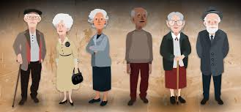


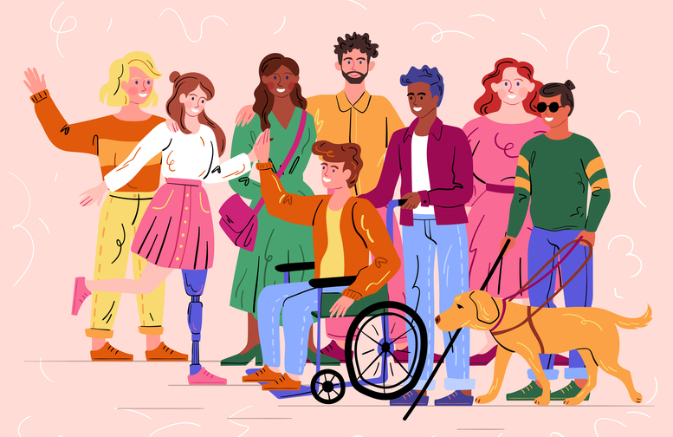
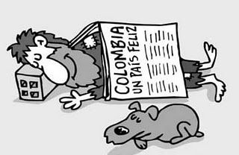
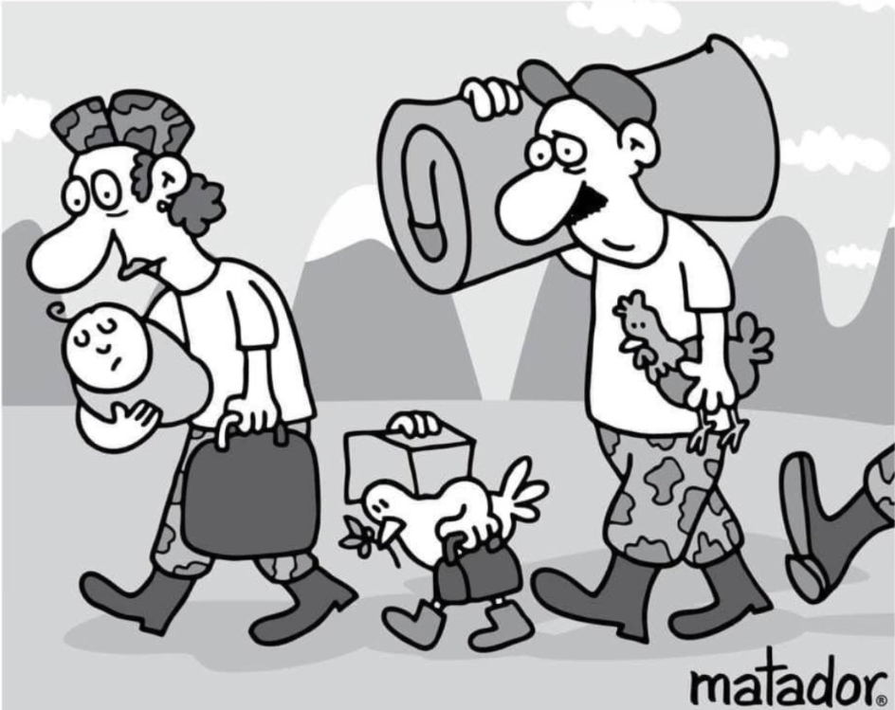
POBLACIONES SUJETAS DE ESPECIAL PROTECCIÓN
Hace referencia a ciertos grupos poblacionales que en razón del género, ciclo vital, identidad de género, orientación sexual, situación discapacidad, pertenencia étnica, entre otras características, han sufrido múltiples discriminaciones y exclusiones para dar origen a la desigualdad en términos de ejercicio de derechos.

Slide 5
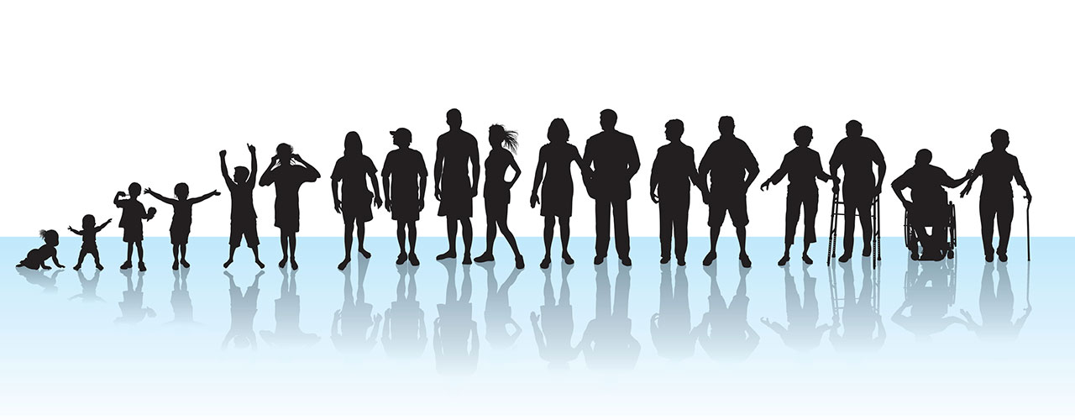
ENVEJECIMIENTO Y VEJEZ
ENVEJECIMIENTO: es un conjunto de transformaciones y cambios que aparecen en el individuo a lo largo de la vida. Es la consecuencia de la acción del tiempo sobre los seres vivos. Los cambios son bioquímicos, fisiológicos, morfológicos, sociales y psicológicos. Es universal, progresivo e irreversible, comienza con el nacimiento y termina con la muerte.

Slide 6
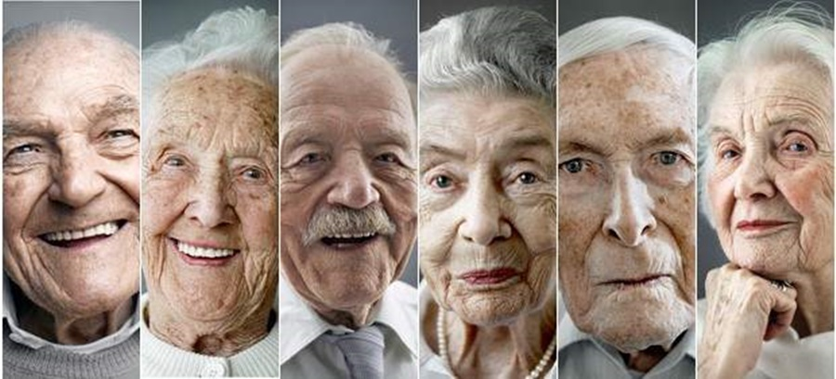
POLÍTICA PÚBLICA NACIONAL DE ENVEJECIMIENTO Y VEJEZ 2022 - 2031
OBJETIVO:
Garantizar las condiciones necesarias para el envejecimiento saludable y la vivencia de una vejez digna, autónoma e independiente en igualdad equidad no discriminación en el marco de la protección, promoción, defensa y restablecimiento de los derechos humanos y bajo el principio de corresponsabilidad individual, familiar, social y estatal.

Slide 7

EJE 4. ATENCIÓN INTEGRAL EN SALUD, ATENCIÓN A LA DEPENDENCIA Y ORGANIZACIÓN DEL SERVICIO DE CUIDADO
Metas:
Implementar un registro de instituciones prestadoras de servicios sociales y sociosanitarios dirigidos a personas mayores.
Implementar estándares de calidad en los centros de atención para personas mayores en las diferentes modalidades

Slide 8
BUENAS PRÁCTICAS EN LA ATENCION DE LA PERSONA MAYOR
Atención a la persona mayor por personal capacitado y calificado para la atención de esta población.
Activar estrategias determinadas para una atención con enfoque diferencial y preferencial
Remisión y transporte oportuno y adecuado de los pacientes que requieren otro nivel de atención
Por seguridad del usuario se permitirá un acompañante permanente que sea mayor de 18 años.
Se debe saludar cordialmente al usuario y su acompañante.
Siempre se debe vincular al usuario a la conversación, no solo al acompañante.
Mantener un trato de respeto con el usuario.
Ofrecer amablemente ayuda al usuario, si este decide no aceptarla, no se puede obligar a que la reciba.
Si el usuario requiere una silla de ruedas por su condición física, esta también le será prestada en el puesto de enfermería del servicio.

Slide 9


DERECHOS DE LA POBLACION PERSONA MAYOR
Derecho a igualdad y no discriminación por razones de edad.
Derecho a la vida y a la dignidad en la vejez.
Derecho a la autonomía y a la independencia.
Derecho a la participación e integración comunitaria.
Derecho a la seguridad, a la vida sin ningún tipo de violencia
Derecho a no ser sometidos a tortura ni a penas o tratos crueles, inhumanos o degradantes.
Derecho a brindar consentimiento libre e informado en el ámbito de la salud.
Derecho a recibir servicios de cuidado a largo plazo.
Derecho a la libertad personal.
Derecho a la libertad de expresión y de opinión, y al acceso a la información.
Derecho a la nacionalidad y a la libertad de circulación
Derecho a la privacidad y a la intimidad.
Derecho a la seguridad social.
Derecho a la equidad e igualdad de género

Slide 10
DERECHOS DE LA POBLACION PERSONA MAYOR
15. Derecho al trabajo
16. Derecho a la salud
17. Derecho a la educación
18. Derecho a la cultura
19. Derecho a la recreación y al esparcimiento
20. Derecho a la propiedad
21. Derecho a la vivienda
22. Derecho a un ambiente sano
23. Derecho a la accesibilidad y a la movilidad personal
24. A los derechos políticos
25. A la reunión y a la asociación
26. A la protección antes de situaciones de riesgo
27. A igual reconocimiento como persona ante la ley
28. Acceso a la justicia

Slide 11
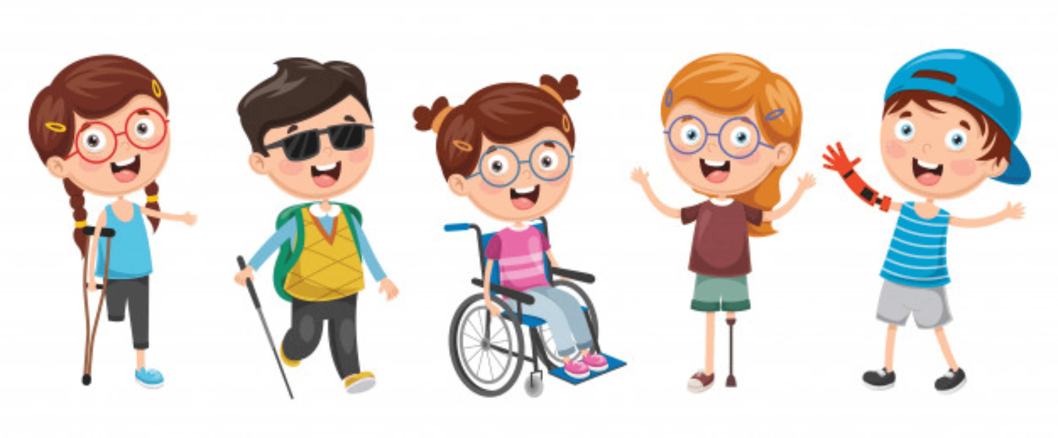
ENFOQUE DIFERENCIAL POR SITUACION DE DISCAPACIDAD
Todas las personas que tengan deficiencias físicas, mentales, intelectuales o sensoriales a mediano y largo plazo que, al interactuar con diversas barreras incluyendo las actitudinales, puedan impedir su participación plena y efectiva en la sociedad, en igualdad de condiciones con los demás. (Min. Salud)

Slide 12
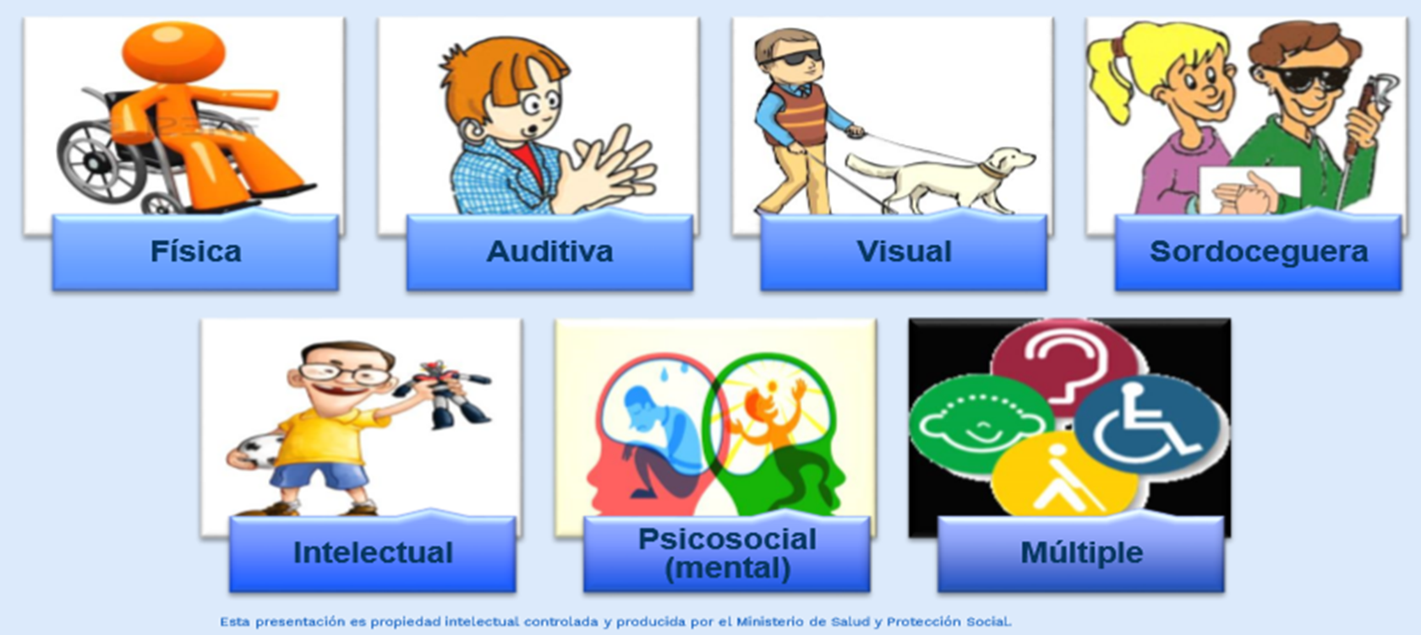
TIPOS DE DISCAPACIDAD

Slide 13
FISICA: Deficiencias corporales funcionales a nivel músculo esquelético, neurológico, de origen congénito o adquirido; pérdida o ausencia de alguna parte de su cuerpo, o presencia de desórdenes del movimiento corporal.
AUDITIVA: Deficiencias en las funciones sensoriales relacionadas con la percepción de los sonidos y la discriminación de su localización, tono, volumen y calidad con dificultad en la recepción y producción de mensajes verbales para la comunicación oral.
VISUAL: Deficiencias para percibir la luz, forma, tamaño o color de los objetos. Se incluye a las personas ciegas y a las personas con baja visión.
SORDOCEGUERA: La sordo ceguera es una discapacidad única que resulta de la combinación de una deficiencia visual y una deficiencia auditiva, que genera en las personas que la presentan problemas de comunicación, orientación, movilidad y el acceso a la información.

Slide 14
INTELECTUAL: Deficiencias en las capacidades mentales generales, como el razonamiento, la resolución de problemas, la planificación, el pensamiento abstracto, el juicio, el aprendizaje académico y el aprendizaje de la experiencia.
PSICOSOCIAL: Deficiencias (alteraciones en el pensamiento, percepciones, emociones, sentimientos, comportamientos y relaciones, considerados como signos y síntomas atendiendo a su duración, coexistencia, intensidad y afectación funcional) y las barreras del entorno que evitan su participación plena y efectiva en la sociedad.
MULTIPLE: Presencia de dos o más deficiencias asociadas, de orden físico, sensorial, mental o intelectual, las cuales afectan significativamente el nivel de desarrollo, las posibilidades funcionales, la comunicación, la interacción social y el aprendizaje

Slide 15

Que es el equipo
multidisciplinario de salud?
QUE ES EL CERTIFICADO DE
DISCAPACIDAD?
Es el grupo de Profesionales de diferentes disciplinas encargados de realizar la valoración para la Certificación de Discapacidad.
Es un documento personal e intransferible que se emite a una persona con discapacidad según la resolución 1197 de 2024. Este documento se obtiene luego de una valoración multidisciplinaria.
Se conforma por tres profesionales que incluye un medico general o especialista y dos mas de algunas de las siguientes disciplinas: Fisioterapia, Terapia Ocupacional, Fonoaudiología, Psicología, Enfermería, Optometría o Trabajo Social.
Estará vinculado a una ESE o IPS avalada por la Entidad Territorial.

Slide 16
Para que sirve el certificado de discapacidad?
La Certificación de Discapacidad y el Registro permiten consolidar información clave para políticas públicas y programas sociales. La certificación prioriza y garantiza derechos, sin ser un obstáculo para acceder a programas, según la Resolución 1197 de 2024.
Cómo obtener el certificado de discapacidad?
Paso 3.
Presentar ante la Secretaría de Salud o Dirección Local de Salud del municipio, la documentación obtenida en el paso 1 y paso 2
Paso 1.
Disponer de copia de historia Clínica y sus soportes
Paso 4.
Estar atentos ante la comunicación de la Secretaría de Salud o Dirección Local para confirmación de la cita
Paso 2.
Acudir a una cita con el medico tratante de EPS a la cual se encuentra afiliado, en la cual se confirmara el diagnostico discapacitante permanente y se definirá viabilidad de la valoración para certificado de discapacidad.
Paso 5.
Cumplir con la cita programada (fecha y hora) con la documentación de los pasos 1, 2 y 3

Slide 17



Actualización del Certificado de Discapacidad
Al cumplir 6 años.
Al cumplir 18 años.
Cuando a criterio medico exista evolución positiva o negativa de su condición.

Slide 18
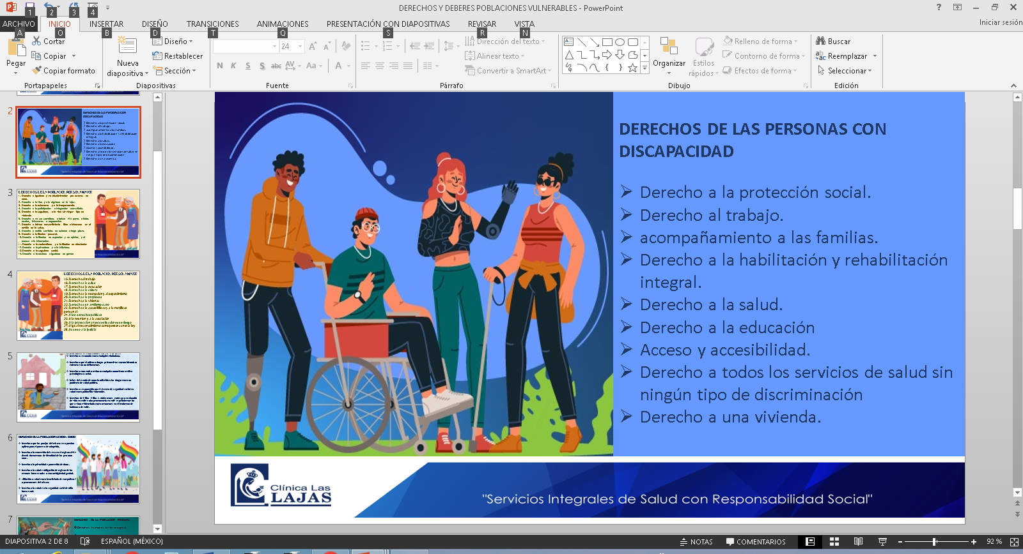

Slide 19


ENFOQUE DIFERENCIAL DE GENERO: hace visible la calidad de la relación entre hombres, mujeres y otras identidades (travestis, transexuales, transformistas e intersexuales) y como estas facilitan determinadas acciones que tienen que ver con sus capacidades, necesidades y derechos. Hace relación a la idea que tenemos de cómo ser hombre o cómo ser mujer, en ese sentido no hay que confundirlo con la orientación sexual que visibiliza a personas homosexuales, heterosexuales o bisexuales.

Slide 20
  DEFINICIONES
  Población OSIGD (Orientación Sexual e Identidad de Género Diversa) se refiere a personas que no se identifican con las normas tradicionales de género y sexualidad. El término OSIGD se usa para abarcar la diversidad de expresiones y experiencias de género y sexualidad, incluyendo a personas lesbianas, gais, bisexuales, trans, y no binarias.
  Sexo:
  Es una categoría cultural que parte de las nociones biológicas que establecen división entre hombres y mujeres, dicha división se centra en las características fisiológicas.
  Genero:
  Se refiere a las identidades, las funciones y los atributos construidos socialmente sobre la mujer y el hombre y al significado social y cultural que se atribuye a esas diferencias biológicas. El género se constituye en un conjunto de valores, creencias y actitudes que se atribuyen a hombres y mujeres en relación con lo masculino o lo femenino.
  Orientación sexual:
  Es la perspectiva que reconoce la diversidad, parte de la modificación del punto de vista hétero normado y propone el reconocimiento de distintas formas y expresiones de la sexualidad, es decir reconoce las divergencias.
  Identidad de genero
  Es la vivencia interna e individual del género tal como cada persona la siente, la cual podría corresponder o no con el sexo asignado al momento del nacimiento.
  Expresión de genero
  Es la manifestación externa del género de una persona a través de su aspecto físico, la cual puede incluir el modo de vestir, el peinado o el uso de artículos cosméticos, entre otros. “La expresión de género de una persona puede o no corresponder con su identidad de género auto percibida”

Slide 21

BUENAS PRÁCTICAS EN ATENCION A POBLACION OSIGD
Facturador y/o atención al usuario identifica paciente con orientación sexual diversa y registra datos para hacer la respectiva caracterización de la población y sobre todo para garantizar el cumplimiento de sus derechos.
El medico debe solicitar en caso de que al ingreso no se haya hecho a respectiva caracterización e identificación del usuario, información sobre su orientación sexual y registrarlo en historia clínica y prestar de forma cordial y respetuosa la atención teniendo en cuenta su condición de vulnerabilidad en cuanto sus derechos.
El examen físico deberá ser completo, siempre valorar y registrar: Signos vitales, Peso, entre otros y prevalecer el respeto durante la atención.
Atención del usuario por parte de psicología si se requiere.

Slide 22

DERECHOS DE LA POBLACION LGTBIQ+ OSIGD
Derecho a que las parejas del mismo sexo puedan aplicar para el proceso de adopción.
Derecho a la corrección del sexo en el registro civil y demás documentos de identidad de las personas trans.
Derecho a la privacidad y protección de datos.
Derecho a la salud y obligación de registro de los menores intersexuales o con ambigüedad genital.
Afiliación a salud como beneficiario de compañero / a permanentes del mismo.
Derecho a la salud y a la seguridad social de niño intersexual.

Slide 23
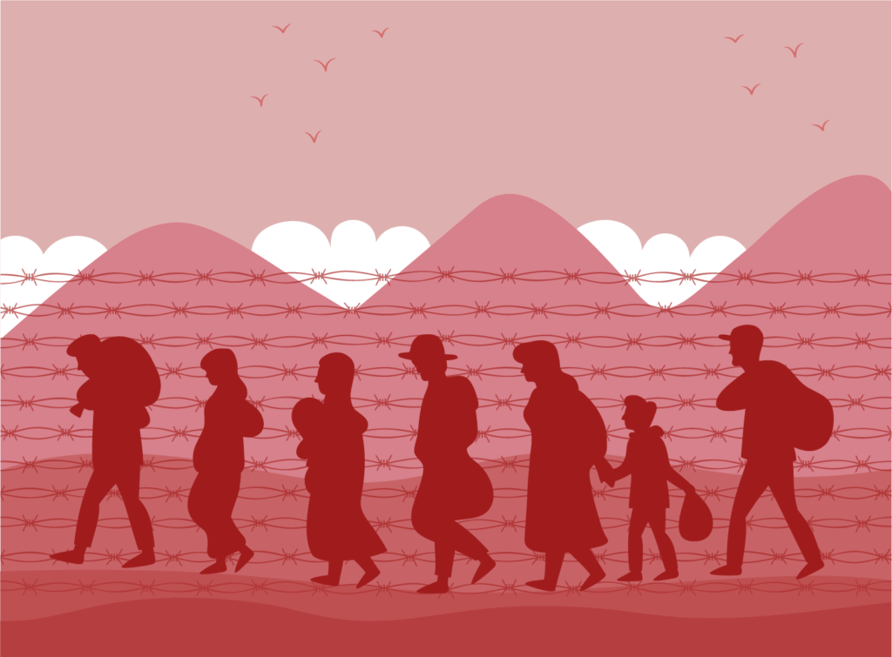
POBLACION VICTIMA DE CONFLICTO ARMADO
Personas o grupos de personas, que han sido obligadas a huir o abandonar sus hogares o sus Lugares habituales de residencia, en particular como resultado de un conflicto armado, situaciones de violencia generalizada, violación de los derechos humanos y que no han cruzado fronteras nacionales internacionalmente reconocidas.
CONFLICTO ARMADO: Acciones que se desarrollan en el territorio entre sus fuerzas armadas y fuerzas armadas disidentes, o grupos armados organizados que, bajo la dirección de un mando, ejerzan sobre una parte de dicho territorio un control tal, que les permita realizar operaciones militares sostenidas y concertadas.

Slide 24
ATENCIÓN INTEGRAL: Es la provisión continua y con calidad, de una atención orientada hacia la promoción, prevención, recuperación y rehabilitación de la salud, para las personas en el contexto de su familia y comunidad. Dicha atención está a cargo de personal de salud competente a partir de un enfoque biopsicosocial, quienes trabajan como equipo de salud coordinado y contando con la participación de la comunidad.
ACCESIBILIDAD: Es la posibilidad que tiene el Usuario, para utilizar los servicios de salud, que le garantiza el Sistema General de Seguridad Social en Salud.
OPORTUNIDAD: Es la posibilidad que tiene el usuario de obtener los servicios que requiere, sin que se presenten retrasos que pongan en riesgo su vida o su salud.
SEGURIDAD: Es el conjunto de elementos estructurales; procesos, instrumentos y metodologías basadas en evidencias científicamente probadas, que propenden por minimizar el riesgo de sufrir un evento adverso en el proceso de atención en salud o de mitigar sus consecuencias.
RESPETO POR DERECHOS DE LOS USUARIOS: La atención debe promover el reconocimiento de las personas como sujetos principales de derecho. El respeto de los derechos exige actuar de manera responsable y con transparencia en todos los aspectos en torno al servicio que se le presta dentro de la institución.
INCLUSIÓN SOCIAL: Es un proceso que asegura que todas las personas tengan las mismas oportunidades, y la posibilidad real y efectiva de acceder, participar, relacionarse y disfrutar de un buen servicio o ambiente, junto con los demás ciudadanos, sin ninguna limitación o restricción.

Slide 25

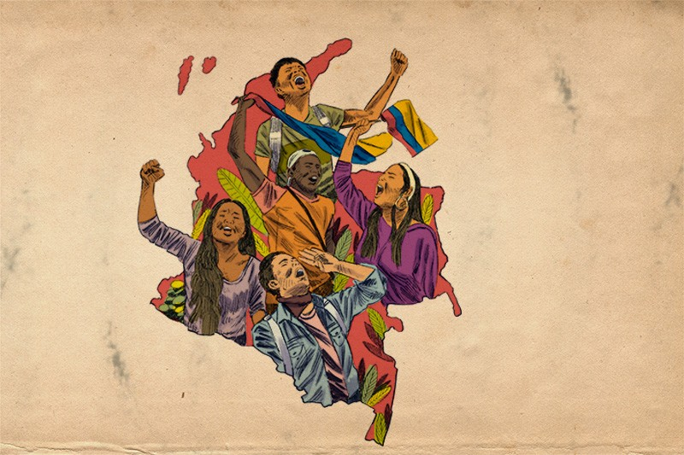
DERECHOS POBLACION VICTIMA DE CONFLICTO ARMADO
Derecho a la verdad la justicia y reparación.
Derecho a acudir a escenarios de dialogo institucional y comunitario.
Derecho a la restitución de tierra si hubiere sido despojado de ella, en los términos establecidos por la ley.
Derecho a solicitar y recibir atención humanitaria.
Derecho a la información sobre rutas y los medios de acceso a las medidas que establece la ley.
Derecho a la atención en salud bajo el protocolo de atención psicosocial para victimas de conflicto armado.
Derecho de los Niños, Niñas y Adolescentes a la asistencia de servicios de salud como atención medica, hospitalización, cirugía entre otras.

Slide 26

ENFOQUE DIFERENCIAL ETNICO
Tiene que ver con la diversidad étnica y cultural. Se deben tener en cuenta las particularidades especiales que caracterizan a determinados grupos étnicos y el multiculturalismo. La implementación de este enfoque se sustenta en que los pueblos indígenas, las comunidades negras, afrocolombianas, raizales y palanqueras y el pueblo Rrom son sujetos de especial protección constitucional.

Slide 27
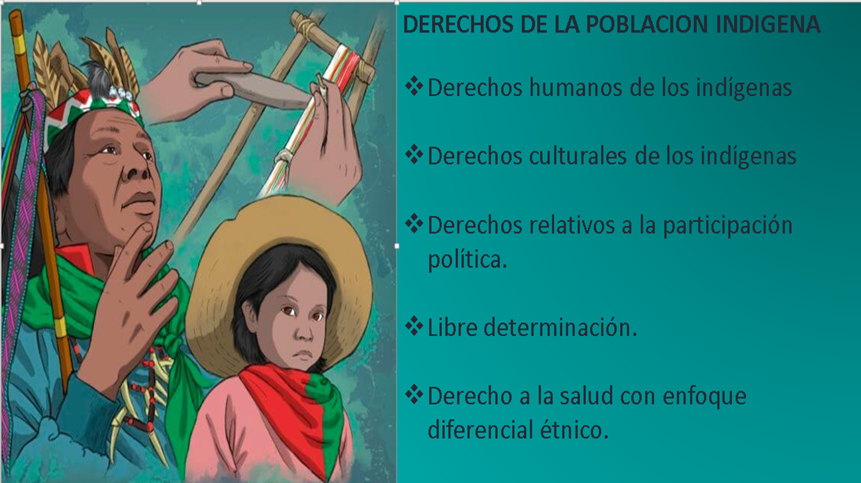

Slide 28
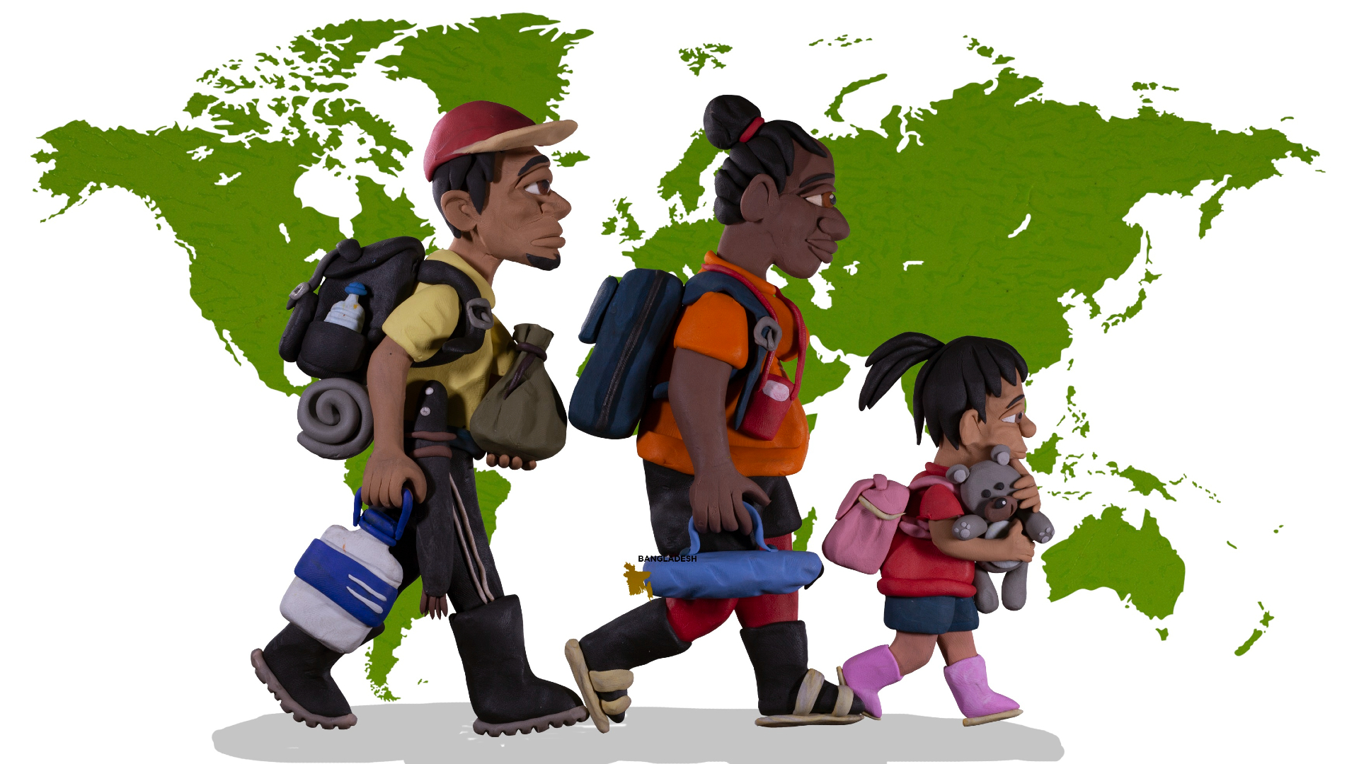
POBLACION MIGRANTE
Hace referencia a los y las migrantes que ingresan al territorio nacional sin vocación de permanencia con el propósito de dirigirse hacia un tercer país.

Slide 29

POBLACION HABITANTE DE CALLE
La población habitante de calle, en el contexto de Colombia, se refiere a personas que hacen de la calle su lugar de habitación, ya sea de forma permanente o transitoria, desarrollando todas las dimensiones de su vida en el espacio público. En otras palabras, son aquellos que no tienen un domicilio fijo y viven en las calles, parques, puentes, u otros lugares públicos.

Slide 30
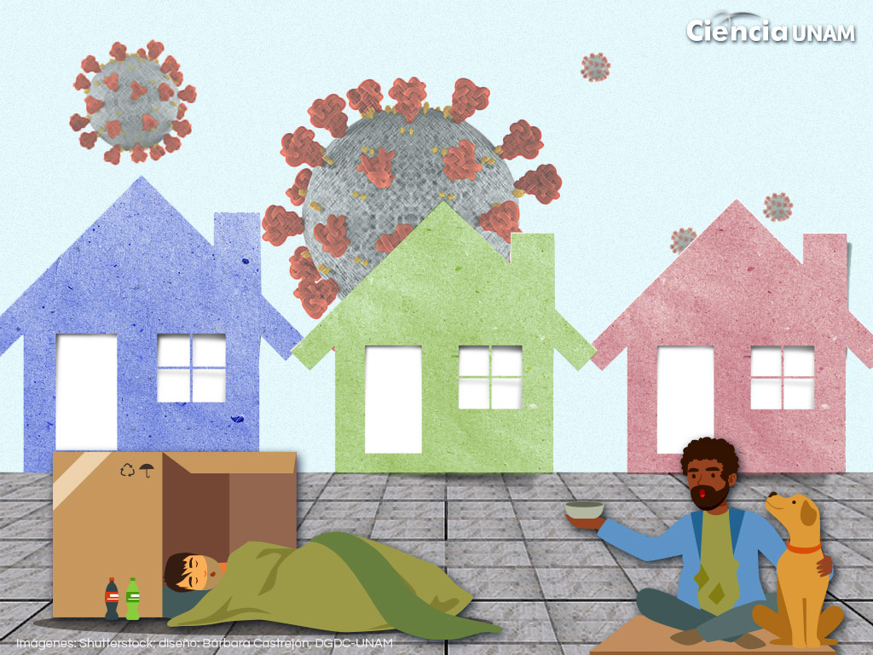

DERECHOS DE LA POBLACION HABITANTE DE CALLE
Derecho a ser tratado como cualquier ciudadano.
Derecho a que el adicto a drogas psicoactivas sea considerando un enfermo y no un delincuente.
Derecho a consentir o rechazar cualquier tratamiento medico, psicológico o social.
Deber del estado de tratar la adicción a las drogas como un problema de salud publica.
Derecho a ser protegido por el sistema de seguridad social en salud como población vulnerable.
Derechos de Niñas, Niños y Adolescentes en riesgo o en situación de vida en calle y alta permanencia en calle, especialmente las que se han evidenciado como recurrentes en el fenómeno de habitanza de calle.

Slide 31
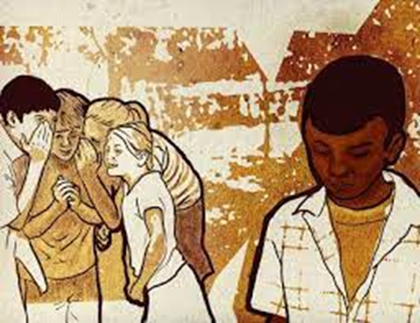
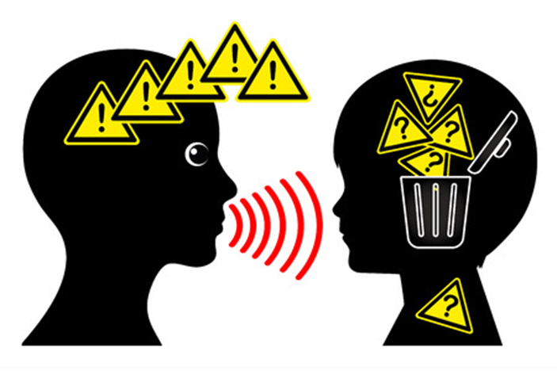
BARRERAS EN LA ATENCION
Cualquier tipo de obstáculo que impida o dificulte el ejercicio efectivo de los derechos de las personas.
ACTITUDINALES: Aquellas conductas, palabras, frases, sentimientos, preconcepciones, estigmas, que impiden u obstaculizan el acceso en condiciones de igualdad, de las personas con y/o en situación de discapacidad a los espacios, objetos, servicios y en general a las posibilidades que ofrece la sociedad.
COMUNICATIVAS:
Aquellos obstáculos que impiden o dificultan el acceso a la información, a la consulta, al conocimiento y en general, el desarrollo en condiciones de igualdad del proceso comunicativo a través de cualquier medio o modo de comunicación, incluidas las dificultades en la interacción comunicativa de las personas.

Slide 32
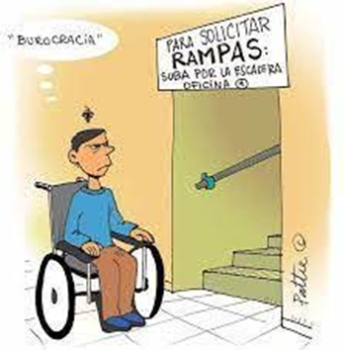
FÍSICAS: Aquellos obstáculos materiales tangibles o construidos que impiden o dificultan el acceso o el desplazamiento y el uso de espacios, objetos y servicios de carácter público y privado, en condiciones de igualdad por parte de las personas con discapacidad
BARRERAS ARQUITECTÓNICAS: Son los impedimentos al libre desplazamiento de las personas, que se presentan al interior de las edificaciones. Podemos definir las barreras arquitectónicas como todos aquellos obstáculos físicos, que limitan la libertad de movimientos de las personas y la accesibilidad en vías públicas, espacios libres y edificios

Slide 33
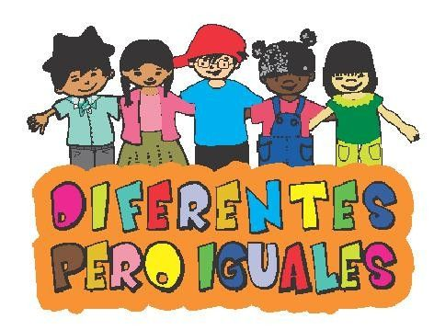
GRACIAS

